Slide 1
Физиология питания
Щучкина Л.Ю.,
учитель технологии
1 категории
МОУ СОШ п.Первомайский

Slide 2
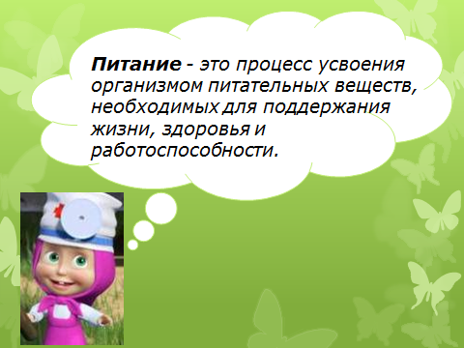

Slide 3

С незапамятных времен люди использовали процессы сквашивания, брожения для приготовления пищи, не подозревая, какие невидимые помощники вызывают эти полезные превращения.
Однажды голландский естествоиспытатель Антон Левенгук (1632-1723), собственноручно шлифовавший линзы и собиравший простейшие микроскопы, с удивлением обнаружил в дождевой воде мельчайшие живые организмы – микроорганизмы, или микробы.

Slide 4

В кулинарии микроорганизмы используют для приготовления теста, в процессах брожения, что повышает выход (количество) готовой выпечки и ее качество; в виноделии – для ускорения выделения сока из плодов и ягод.
Микроорганизмы применяют в пищевой промышленности при производстве кисломолочных продуктов, дрожжей, в медицинской – при производстве лекарств.
Широкое применение находят и продукты жизнедеятельности микроорганизмов – ферменты.
При приготовлении пищи в домашних условиях необходимо учитывать, что бактерии и микробы могут влиять на все процессы обработки и хранения продуктов, качество готовых блюд.

Slide 5
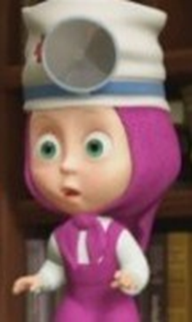
Инфекция, или инфекционный процесс (от лат. Infectio - «заражение») – это проникновение в организм человека болезнетворных микроорганизмов.
Пищевые отравления происходят при употреблении в пищу продуктов питания, пораженных болезнетворными микроорганизмами, продуктов с истекшим сроком годности, при нарушении условий хранения продуктов, их недостаточной тепловой обработке, а также при несоблюдении правил личной и санитарной гигиены.
Пищевые инфекции часто называют «болезнями грязных рук»!!!

Slide 6
Виды отравлений
Отравление продуктами, ядовитыми по своей природе:
Грибы, ядовитые растения, ядовитые продукты животного происхождения
Отравления продуктами, временно приобретающими ядовитые свойства: картофель, бобы фасоли, горькие ядра косточковых плодов

Slide 7
Виды и признаки отравлений
Отравления ядовитыми примесями к пищевым продуктам: пестициды; нитраты, нитриты в виде пищевых добавок
Пищевые отравления характеризуются следующими признаками: внезапное начало, острое течение, боль в области живота, рвота, понос, слабость.

Slide 8
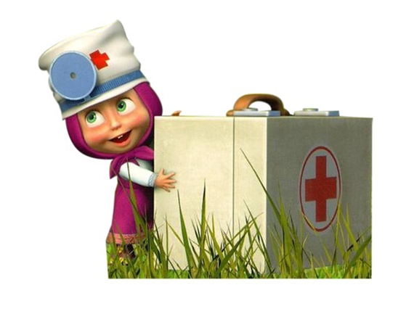
Первая медицинская помощь
1. Необходимо выяснить, какой продукт стал причиной отравления, и по возможности изъять его.
2. Если пострадавший в сознании, промыть ему желудок – дать выпить 3-4 стакана бледно-розового раствора марганцовокислого калия и, надавливая на корень языка пальцем или черенком ложки, вызвать у него рвоту.
3. После промывания желудка рекомендуется дать активированный уголь.
4. Через 2-3 часа повторно промывают желудок. Промывание желудка следует проводить 2-3 раза.

Slide 9
Задание: из предложенных вариантов ответов на вопросы исключить неверные.
1. В каких процессах участвуют микроорганизмы? – квашение, брожение, плесневение.
2. Болезнями грязных рук являются … - ангина, дизентерия, гепатит, ОРВИ
3. Переносчиками пищевых инфекций могут быть: больные люди, мухи, грызуны, блохи
4. Признаками пищевого отравления являются: рвота, чихание, резкая слабость, насморк, понос
5. Как правильно оказать первую медицинскую помощь при пищевом отравлении? – дать пострадавшему сладкий чай, вызвать рвоту, дать активированный уголь, вызвать врача.

Slide 10

Домашнее задание: составить рекомендации, при соблюдении которых можно избежать или предупредить пищевые инфекции

Slide 11
Литература:
1. Технология. Обслуживающий труд: 7 класс: учебник для учащихся общеобразовательных учреждений/[Н.В.Синица, О.В.Табурчак, О.А.Кожина и др.]; под ред. В.Д.Симоненко. – 3-е изд., перераб. – М.:Вентана-Граф, 2011.
2. Технология. 7 класс (девочки): поурочные планы по учебнику под ред. В.Д.Симоненко / авт.-сост. О.В.Павлова. – изд. 2-е, испр. – Волгоград: Учитель, 2014.

